Slide 1


miNoise
INTEGRANTES:
ADOLFO MAZA
CARLA SEPULVEDA
ALFREDO ULLOA

Slide 2
1. ABSTRACT
miNoise
Consiste en la creación de un repositorio musical de acceso abierto, que organiza y documenta géneros y artistas obtenidos desde APIs y bases de datos públicas. El repositorio busca convertirse en una herramienta cultural y tecnológica que facilite la exploración musical y sirva como recurso gratuito para estudiantes, investigadores y entusiastas. La propuesta integra ciencia de datos, procesamiento de información y filosofía de código abierto, asegurando accesibilidad y posibilidades de expansión futura.

Slide 3
2. DESCRIPCIÓN
El proyecto miNoise busca recopilar, organizar y publicar información musical en un repositorio abierto. Este incluirá datos sobre géneros y artistas, procesados y documentados para que cualquier usuario pueda reutilizarlos y analizarlos. La idea es ofrecer un recurso gratuito, transparente y de libre acceso, que permita comprender mejor la diversidad musical y sirva de base para experimentos académicos o tecnológicos.

Slide 4
4. Relación con las Competencias del Perfil de Egreso
El proyecto se vincula con las competencias del perfil de egreso de Ingeniería en Informática, tales como:
· Levantamiento y análisis de requerimientos: definir qué información musical recopilar y cómo organizarla.
· Gestión de información: estructurar datos en formatos reutilizables.
· Desarrollo e integración de sistemas: programar scripts de extracción y limpieza desde APIs.
· Generación de soluciones tecnológicas: entregar un repositorio libre y replicable, aplicable en diversos contextos.

Slide 5
5. FACTIBILIDAD DEL PROYECTO
1. Duración del semestre: el repositorio puede desarrollarse en 2 meses con etapas definidas.
2. Horas asignadas a la asignatura: suficientes para estructurar el repositorio y generar un dataset básico.
3. Materiales requeridos: computador personal, conexión a internet, GitHub y librerías gratuitas.
4. Factores que facilitan: disponibilidad de APIs musicales, documentación y apoyo de comunidades open source.
5. Factores que dificultan: limitación de tiempo y posible inestabilidad de las APIs; se mitigará priorizando datos esenciales y dejando expansiones para una fase posterior.

Slide 6
6. OBJETIVOS
Objetivo General Desarrollar un repositorio musical abierto que integre y documente datos de géneros y artistas, aplicando ciencia de datos y asegurando su accesibilidad gratuita como recurso cultural y tecnológico.
Objetivos Específicos
1. Diseñar la estructura inicial del repositorio con carpetas y guías de uso.
2. Recopilar datos musicales desde APIs abiertas.
3. Procesar, limpiar y organizar los datos en un formato accesible.
4. Incluir ejemplos de análisis y visualización de los datos musicales.
5. Publicar el repositorio en GitHub bajo una licencia open source.

Slide 7
7. METODOLOGÍA
Se aplicará una metodología híbrida:
· Cascada: para mantener orden en las etapas (diseño de estructura, recolección de datos, limpieza, publicación).
· Ágil: para trabajar en ciclos cortos, revisando avances y corrigiendo errores semana a semana.
Roles en el equipo:
· Integrante 1: documentación y estructura del repositorio.
· Integrante 2: recopilación de datos desde APIs.
· Integrante 3: procesamiento de datos y ejemplos de visualización. Todos participan en pruebas y revisión de avance

Slide 8
8. PLAN DE TRABAJO
Competencia o unidades de competencias | Nombre de Actividades/Tareas | Descripción Actividades/Tareas | Recursos | Duración de la actividad | Responsable[1] | Observaciones
Levantamiento y análisis de requerimientos | Definición del alcance | Revisión de la problemática, objetivos y fuentes de datos. | PC, internet, guía docente | 1 semana | Carla | Puede retrasarse si no se acota bien el alcance.
Desarrollo de software | Integración de APIs | Conectar con API de Spotify y extraer datos musicales iniciales. | PC, Python, documentación API | 2 semanas | Adolfo | Se facilita por existencia de librerías y ejemplos.
Ciencia de datos / Procesamiento de información | Limpieza y organización de datos | Estructurar y preparar datos para visualización. | Python (pandas, numpy), PC | 2 semanas | Adolfo y Alfredo | Posible dificultad por volumen de datos; se mitiga reduciendo dataset.
Desarrollo de software | Desarrollo de prototipo 3D | Programar visualización interactiva para explorar géneros/artistas. | React, Three.js, PC, internet | 3 semanas | Adolfo y Alfredo | Requiere pruebas iterativas; facilitador: uso de librerías open source.
Aseguramiento de calidad | Pruebas y ajustes | Testear funcionamiento del prototipo y corregir errores. | PC, dataset de prueba | 1 semana | Alfredo | Riesgo: falta de tiempo; solución: priorizar funciones esenciales.
Gestión de proyectos / Documentación | Informe final y entrega | Redactar informe, documentación del código y repositorio abierto. | PC, procesador de texto, GitHub | 1 semana | Carla | Facilitador: trabajo colaborativo online.

Slide 9
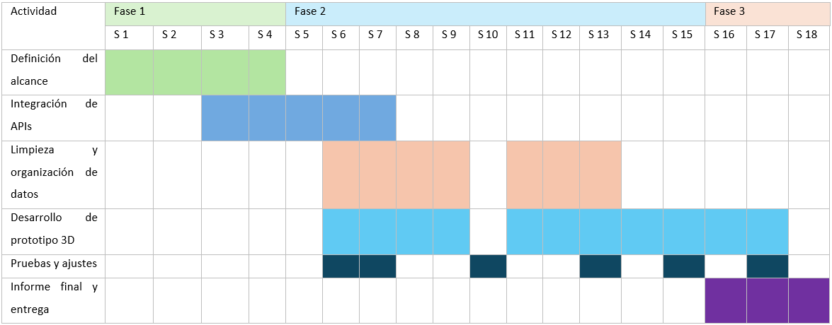
9. CARTA GANTT

Slide 10
10. EVIDENCIA
Tipo de evidencia (avance o final) | Nombre de la evidencia | Descripción | Justificación
Avance | Documento de requerimientos | Levantamiento inicial de objetivos, fuentes de datos y tecnologías a usar. | Permite demostrar que el proyecto tiene un plan claro y definido desde el inicio.
Avance | Prototipo funcional básico | Muestra preliminar con integración de datos musicales desde la API. | Evidencia el progreso técnico y la factibilidad de la solución propuesta.
Avance | Bitácora de desarrollo | Registro de tareas realizadas por cada integrante del equipo. | Refleja la organización y distribución del trabajo en equipo.
Final | Prototipo interactivo | Versión final de la visualización 3D con exploración de géneros y artistas. | Es el resultado principal del proyecto y demuestra el cumplimiento del objetivo general.
Final | Informe final del proyecto | Documento que describe la metodología, resultados y aprendizajes. | Consolida todo el proceso y permite evaluar la pertinencia del proyecto con la carrera.
Final | Repositorio de código abierto | Publicación del código en una plataforma colaborativa (ej. GitHub). | Garantiza la accesibilidad y coherencia con la filosofía de código abierto planteada.

Slide 11

GRACIAS

